Slide 1
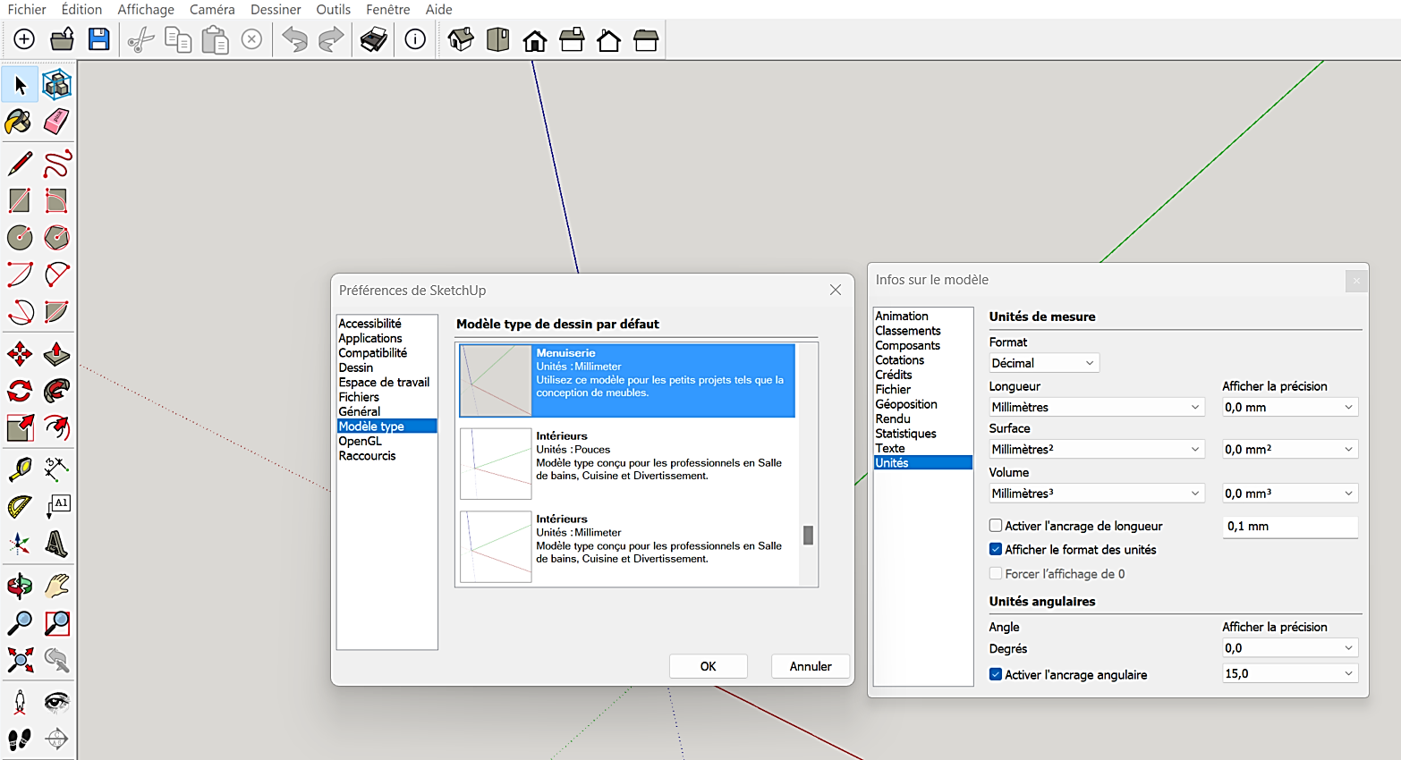
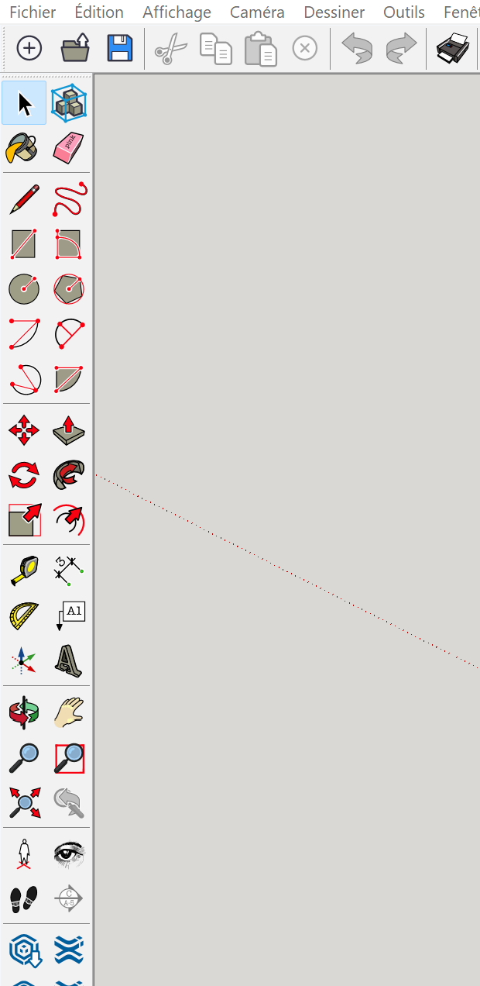
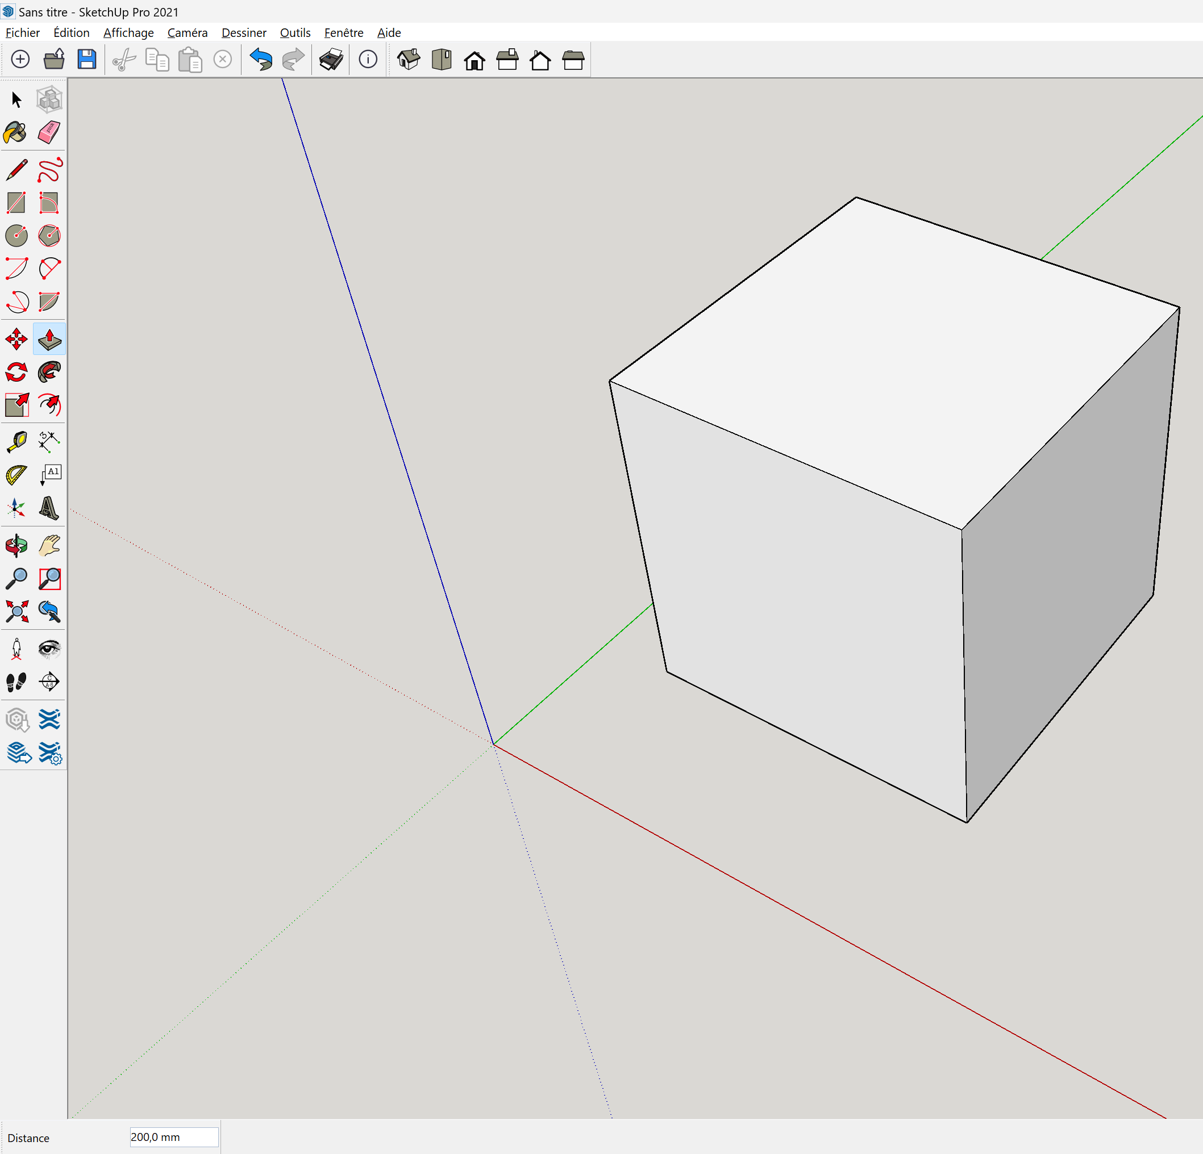
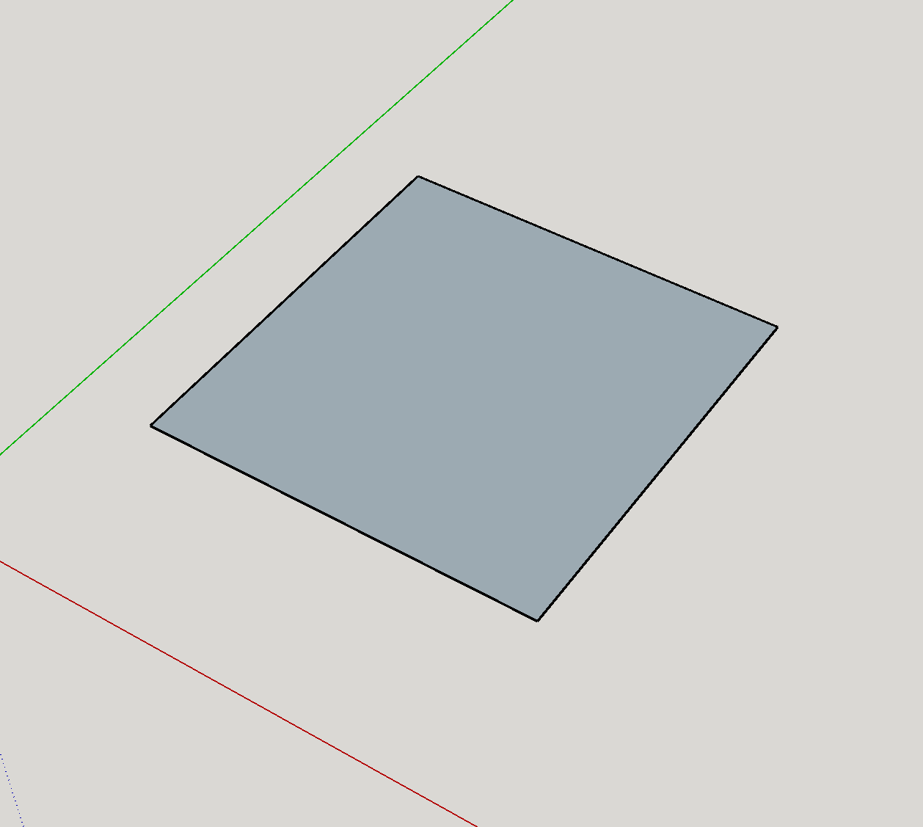
Les base de sketchup 1/2
1. Démarrer le logiciel en sélectionnant le modèle « Menuiserie\Ebénisterie en millimètre »
2. S’il y a eu une erreur de sélection, allez dans l’option « fenêtre » puis « infos sur le modèle » et modifiez les unités de mesure. (ou relancez le logiciel)
1
2
3. Pour réaliser une pièce, sélectionnez l’outils « rectangle », faite un seul clic gauche à l’endroit où vous désirez créer votre forme
4. Indiquer sur le pavé numérique vos cotes longueur et largeur séparer par un point virgule (exemple : « 200;200 ») puis appuyer sur « entrée »
5. Avec l’outils « pousser/tirer » sélectionner la surface ( que vous venez de créer) et indiquer sur le pavé numérique la mesure désirée (l’épaisseur) puis appuyer sur « entrée »
5
3
4

Slide 2
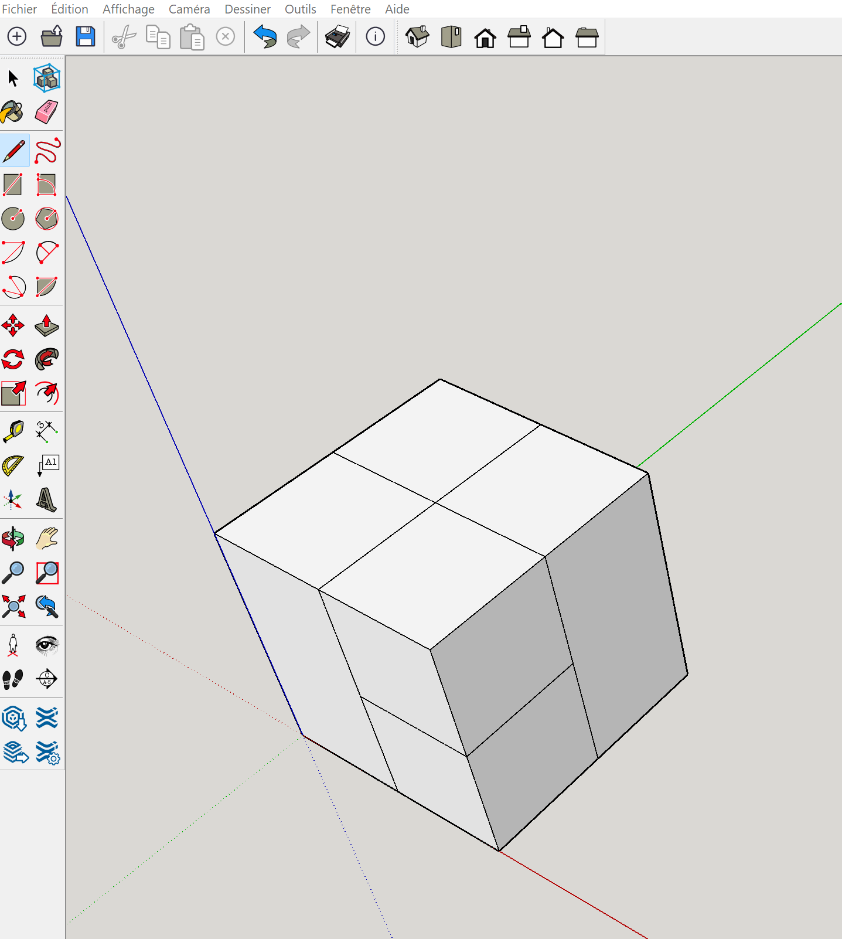
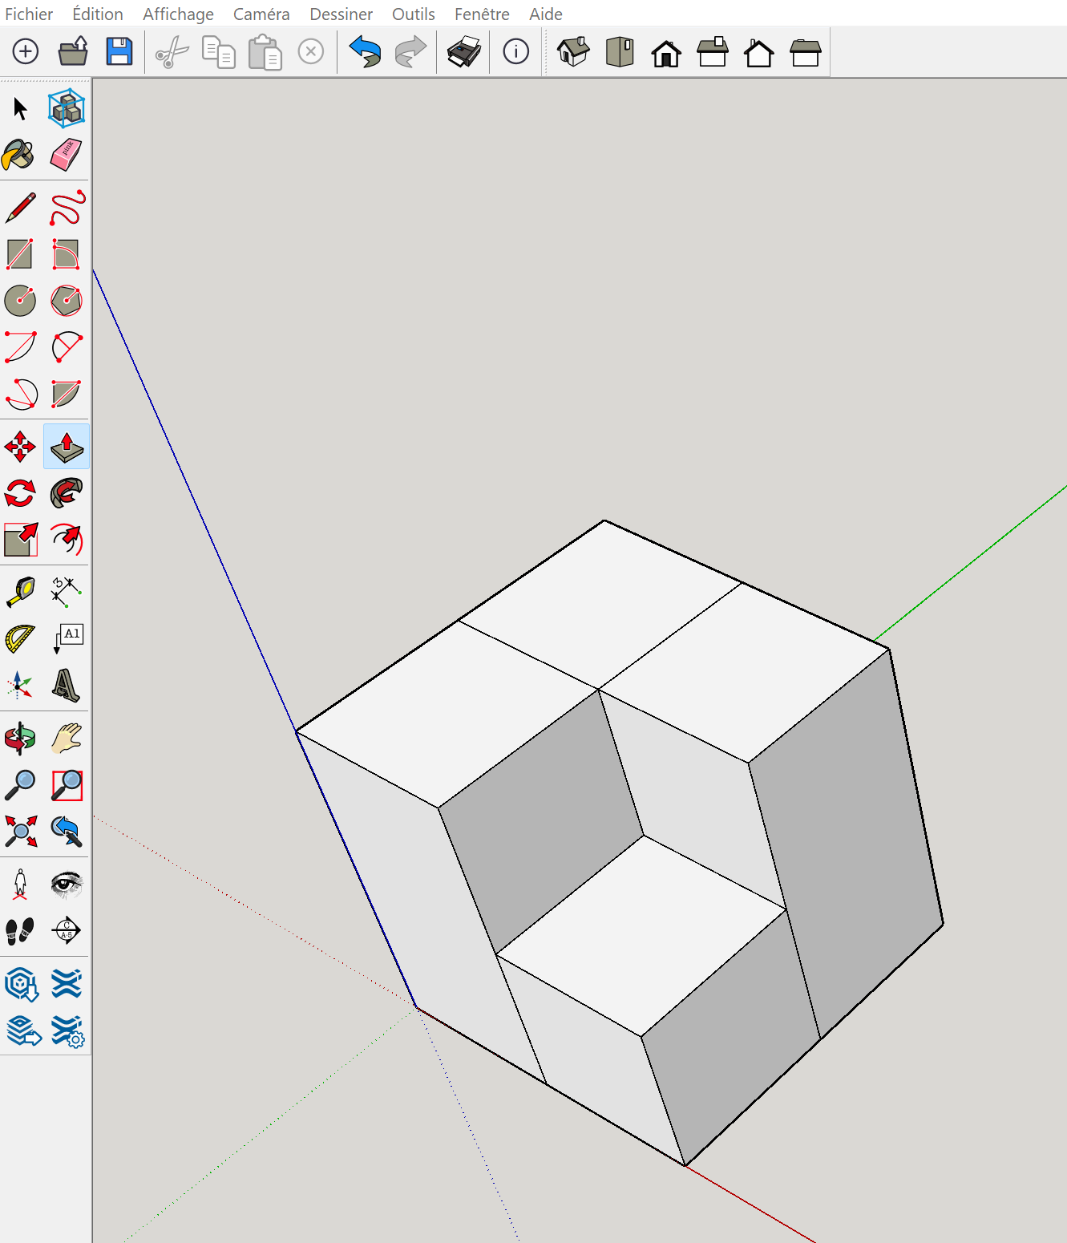
Les base de sketchup 2/2
6. Avec l’outil « ligne » tracez les lignes qui vous serviront de repère pour vos entailles
7. En restant appuyer sur le bouton gauche de la souris amenez la surface jusqu’à la ligne de référence pour votre entaille.
6
7
Récapitulatif :
1
Sélectionner l’outil « rectangle » puis cliquer à l’endroit de création
2
Indiquer des mesures sur le pavé numérique suivi de la touche « entrer »
3
Sélectionner l’outil «Pousser / Tirer » et la surface à épaissir
4
Indiquer la mesure de l’épaississement suivi de la touche « entrer »
5
Avec l’outil « ligne » tracer les lignes correspondants aux entailles
6
Sélectionner avec l’outil «Pousser / Tirer » la ou les surfaces à pousser
7
Maintenir le bouton de la souris jusqu’à la mesure attendue

Slide 3
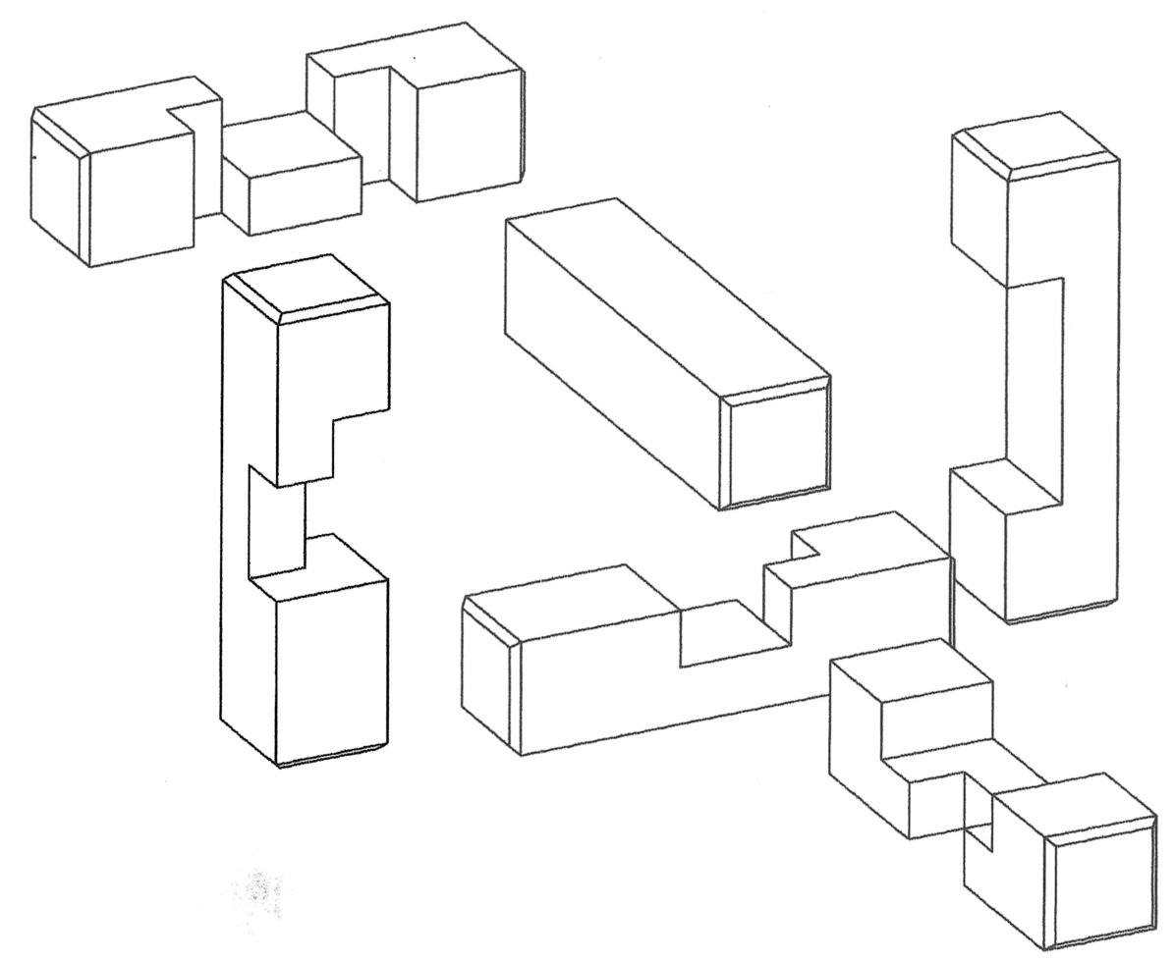
Evaluation : Le nœud de menuisier 1/4
1. Réaliser un nœud de menuisier complet
2. Réaliser six pièces avec les mesures indiquées sans les assembler
3. Créez six composants autonomes sans indiquer les cotes
Critère d’évaluation :
1. Il y a 6 pièces (0,5 par pièce manquante) …/3
2. Les six pièces sont aux cotes (0,5 par erreur de mesure) …/3
3. Les pièces ont des entailles (1 points par pièce non entaillée) …/7
4. Les pièces ont des entailles aux cotes (1 points par erreur) …/7

Slide 4
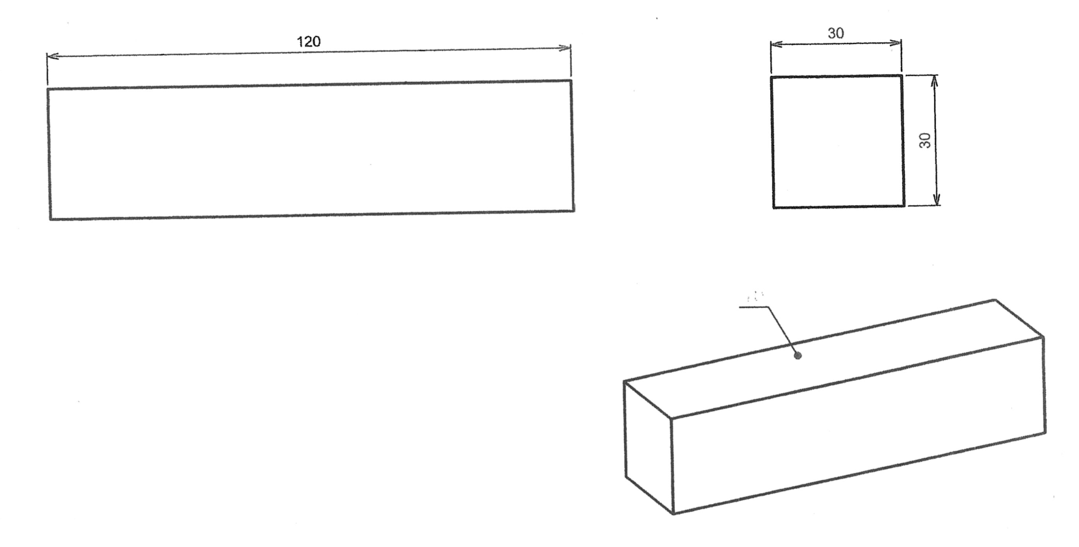
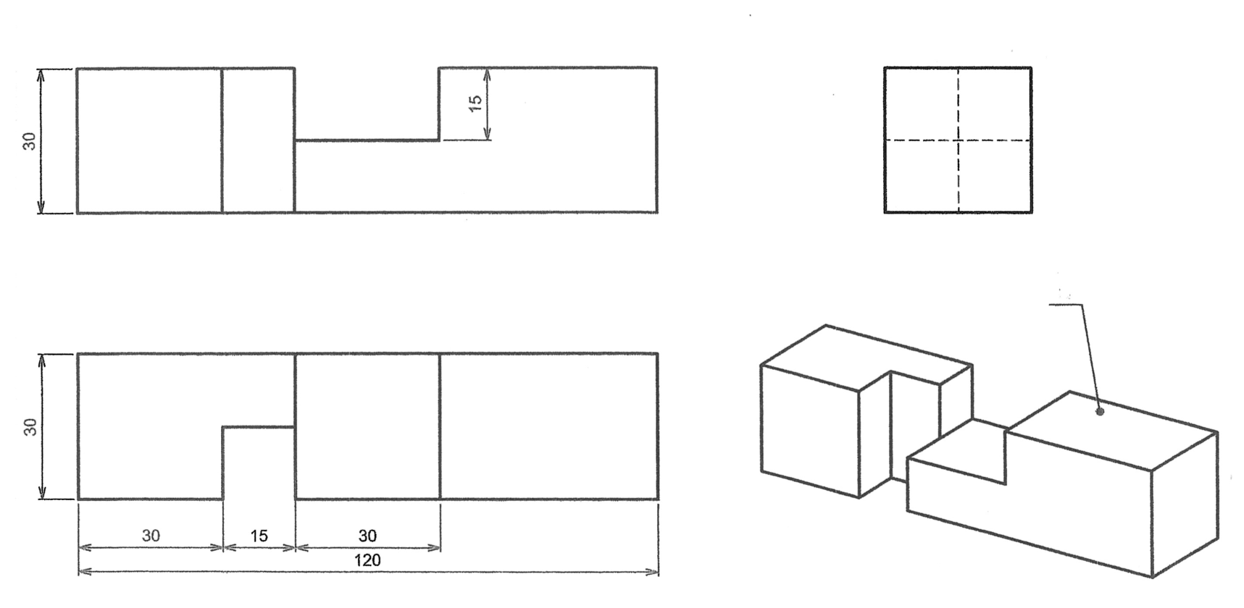
Evaluation : Le nœud de menuisier 2/4
Pièce 1
Pièce 2

Slide 5
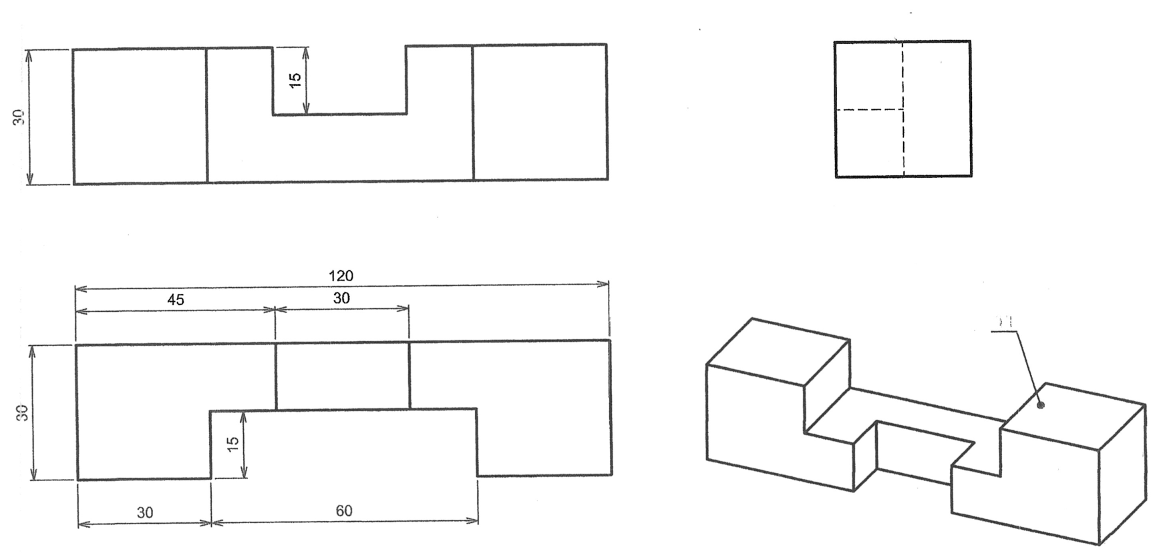
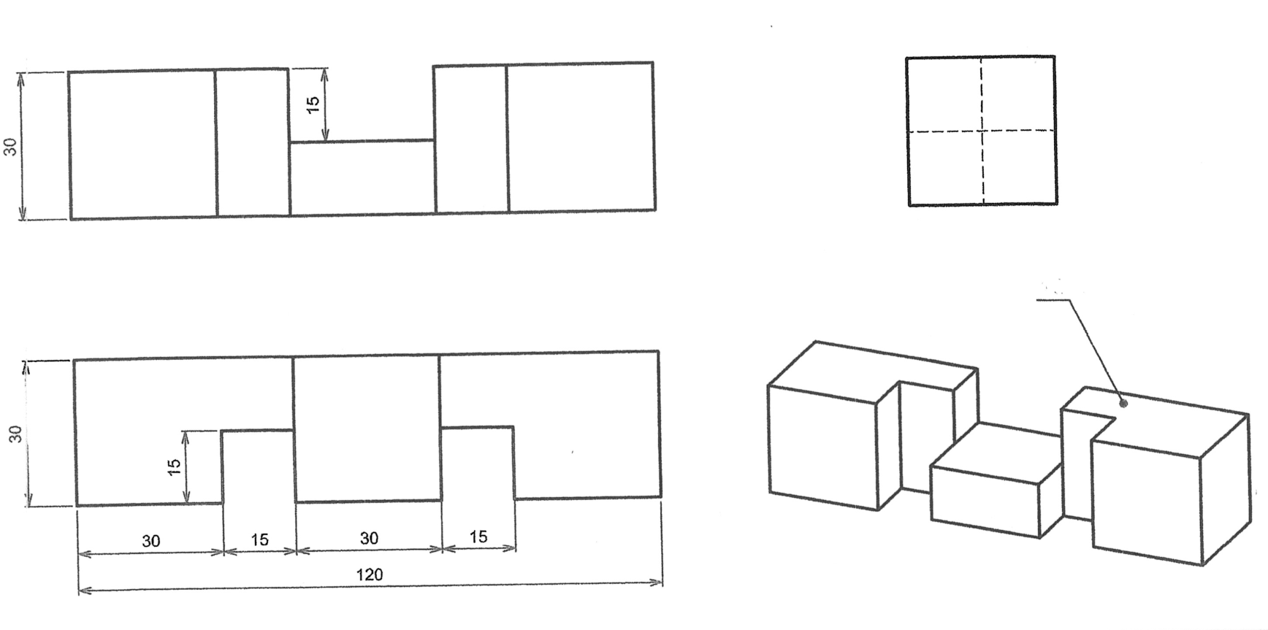
Evaluation : Le nœud de menuisier 3/4
Pièce 3
Pièce 4

Slide 6
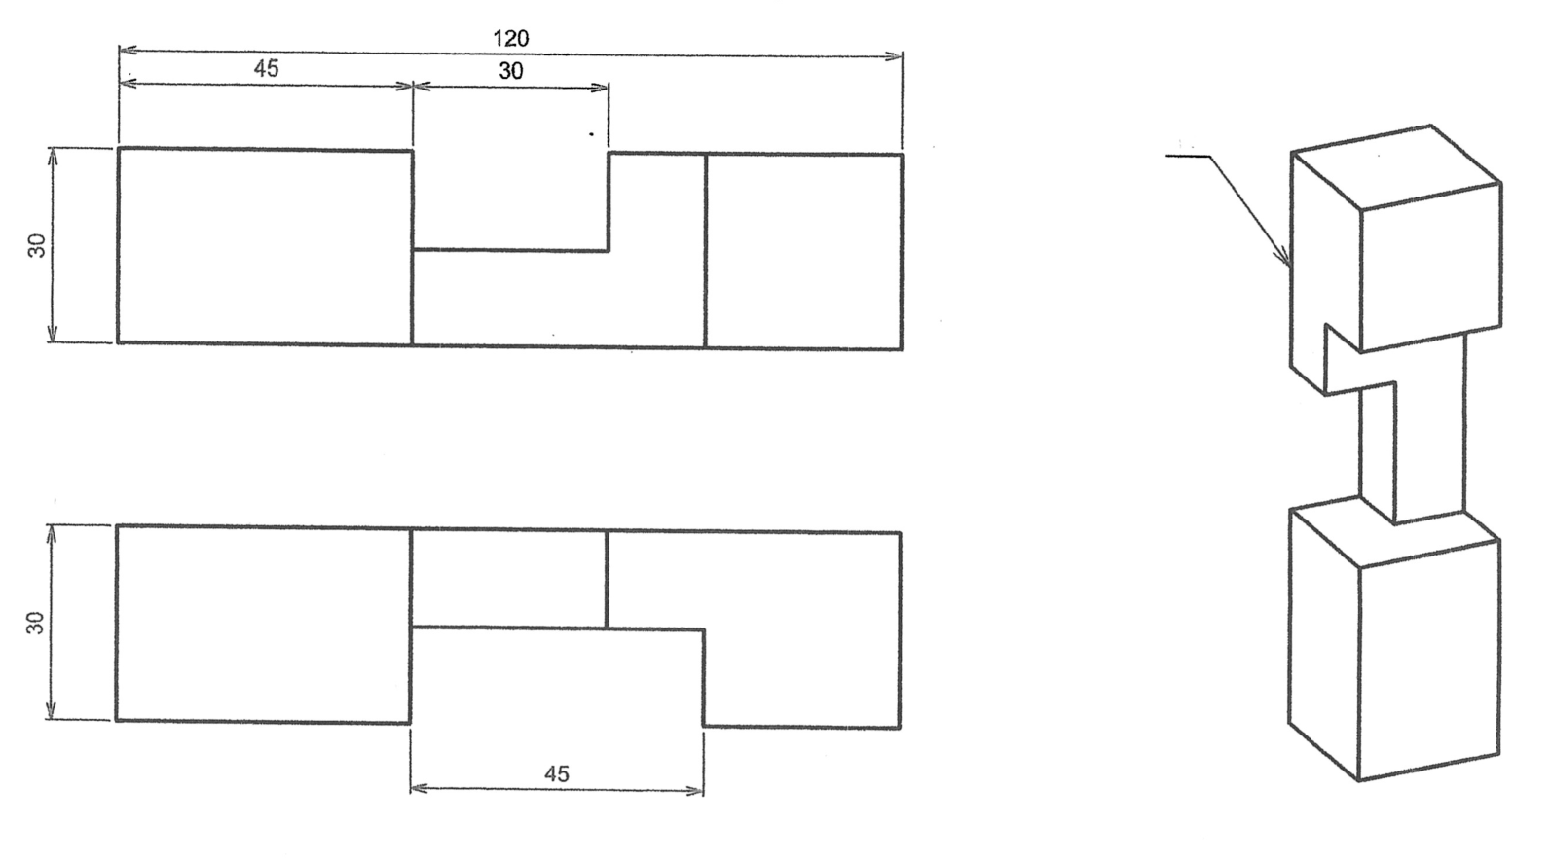
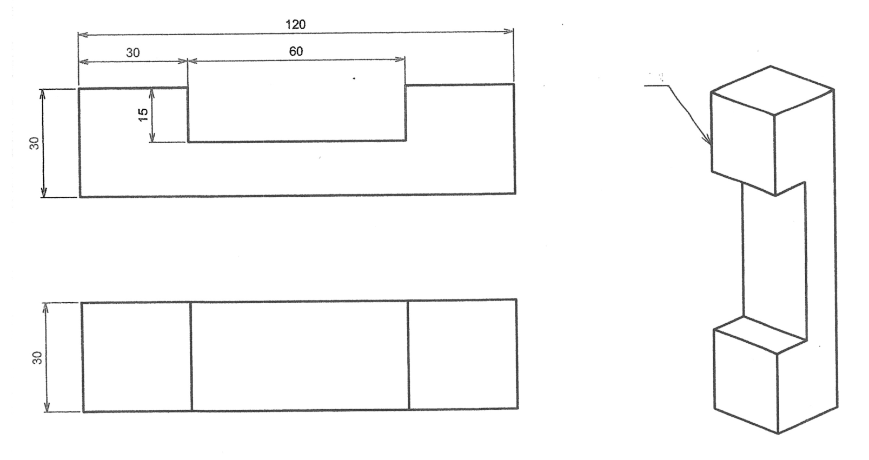
Evaluation : Le nœud de menuisier 4/4
Pièce 5
Pièce 6

